Slide 1
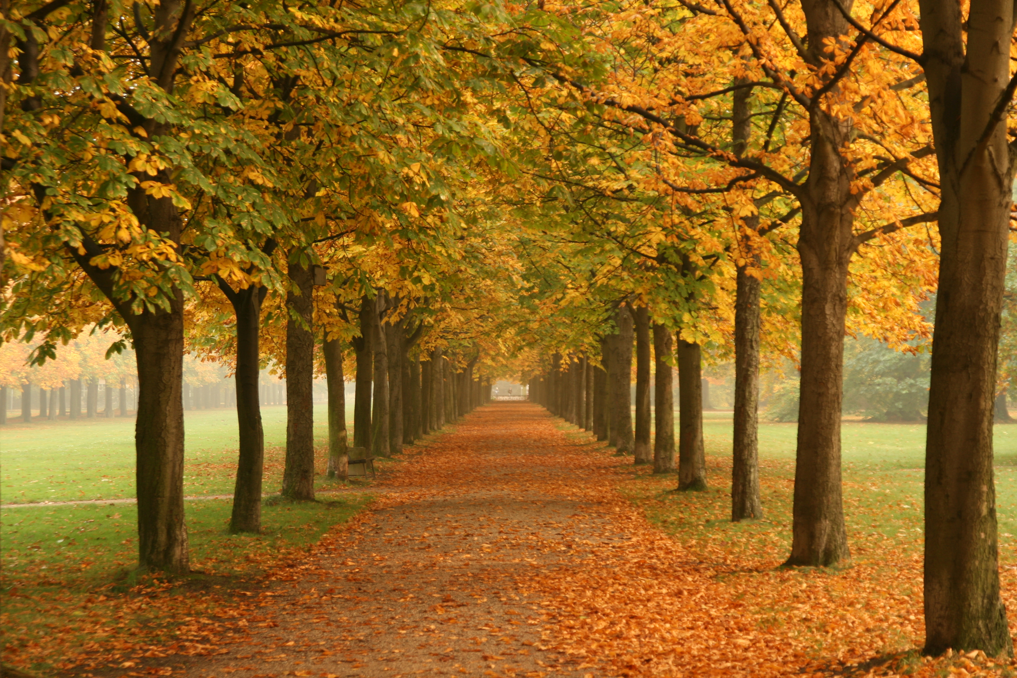
1995 - 2025
30 – lecie
Polskiego Klubu Brydżowego w Vancouver
GRAAAMY!
File by Andrzej Dudek

Slide 2
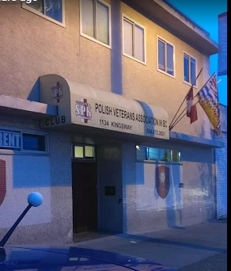
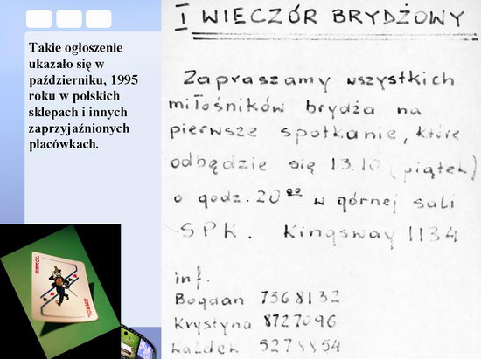
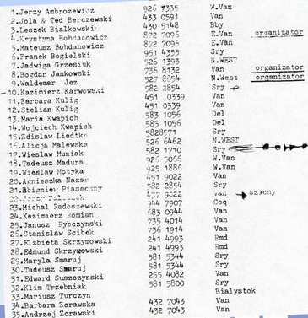
1996-1997
Tu graliśmy.
Nieznany

Slide 3
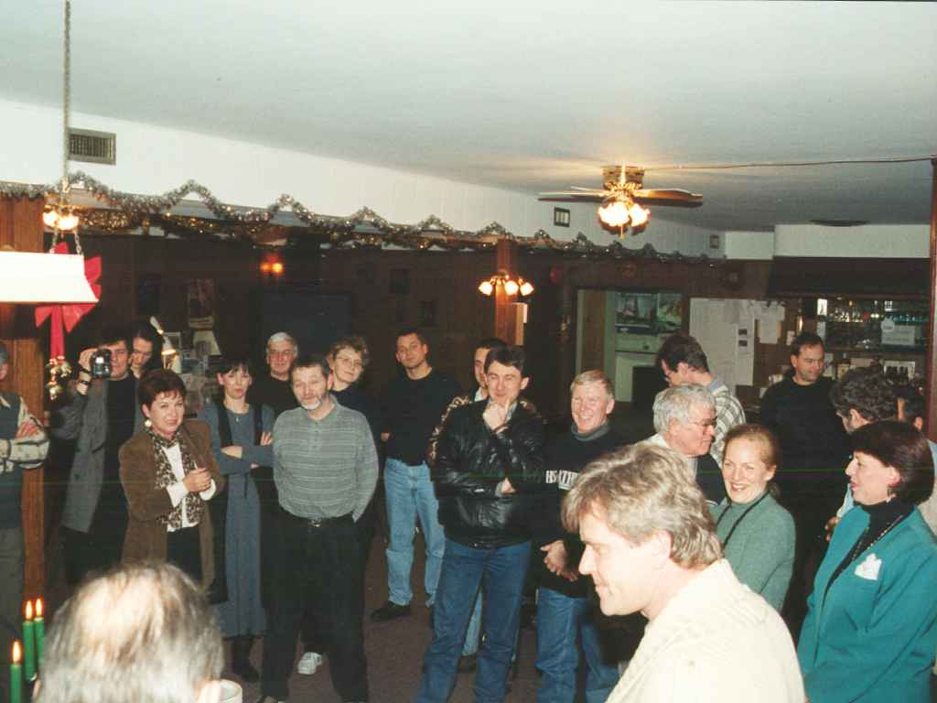
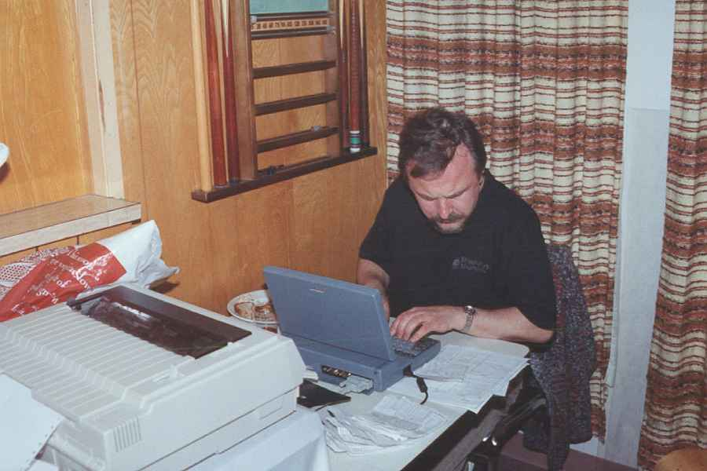
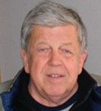
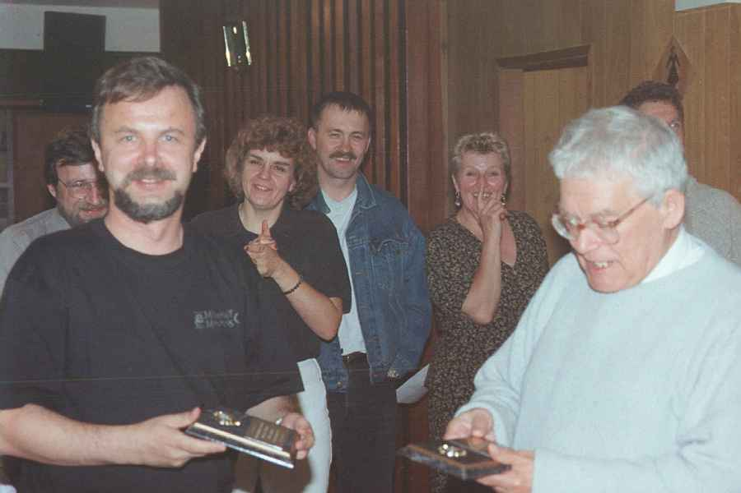
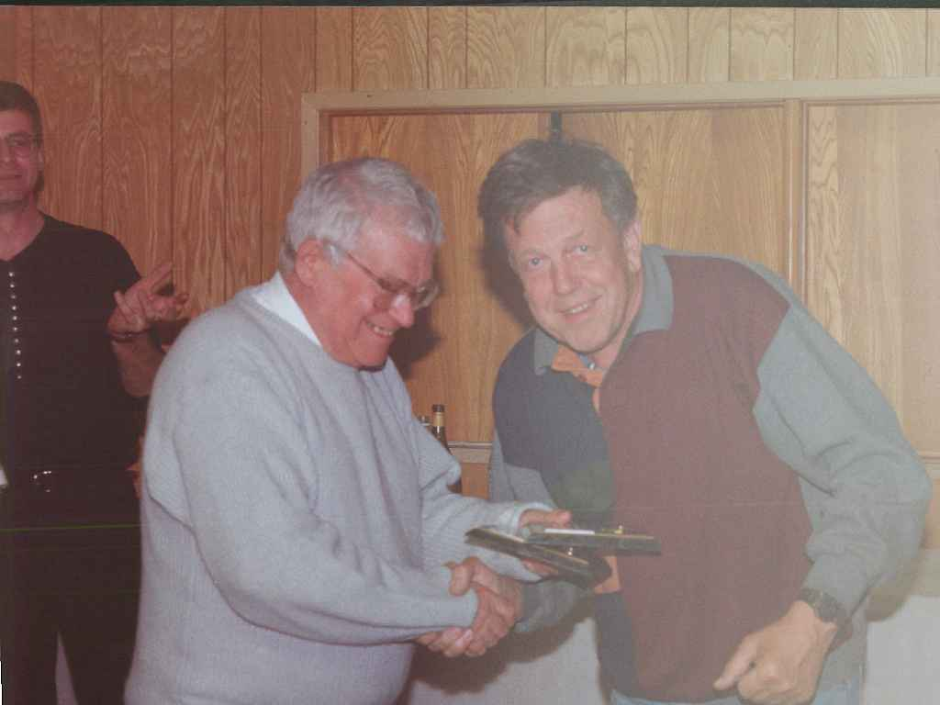
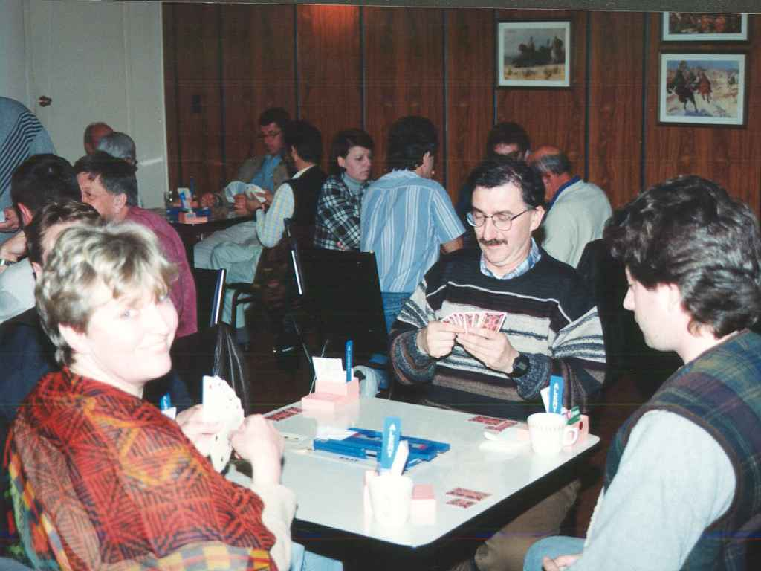
To był printer!
1997-1998
Andrzej Żórawski
Krysia?

Slide 4
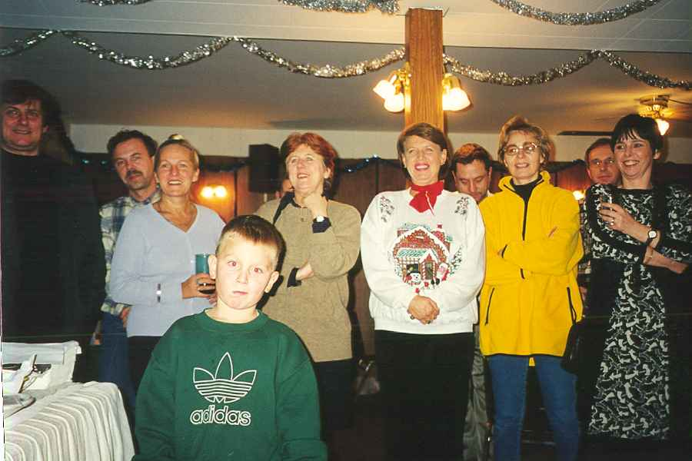
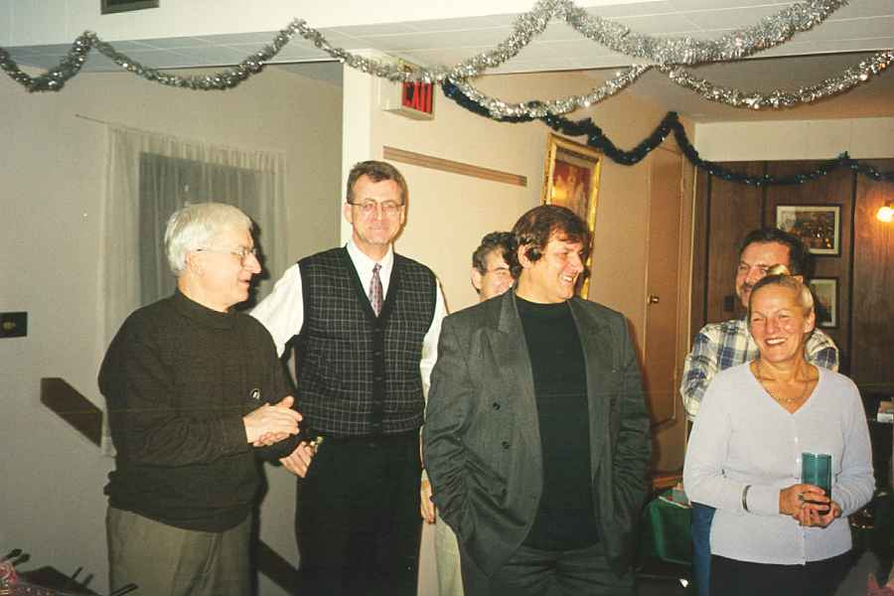
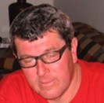
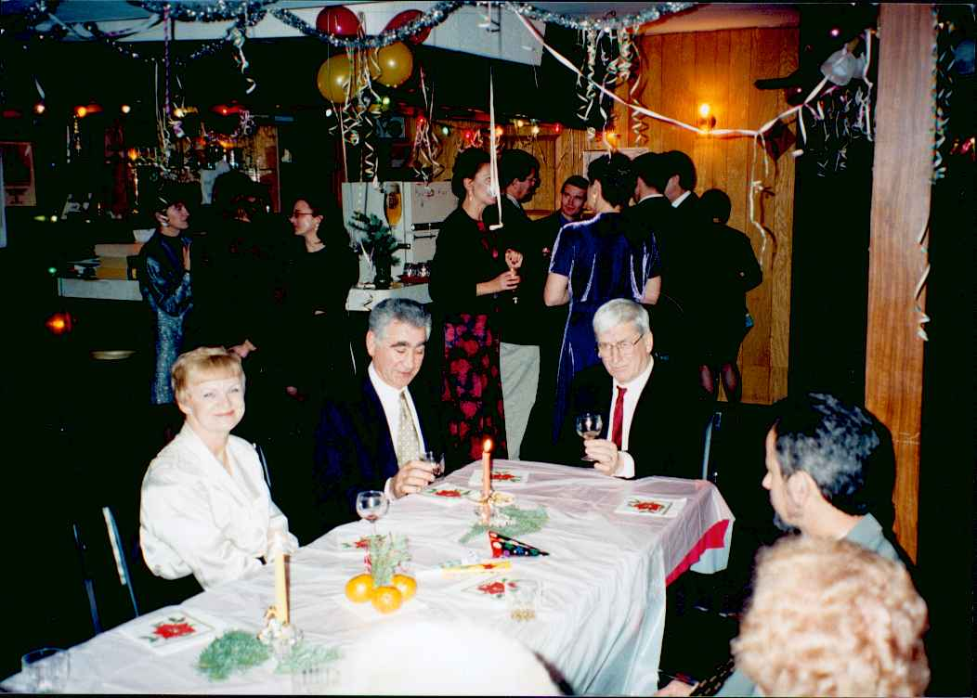
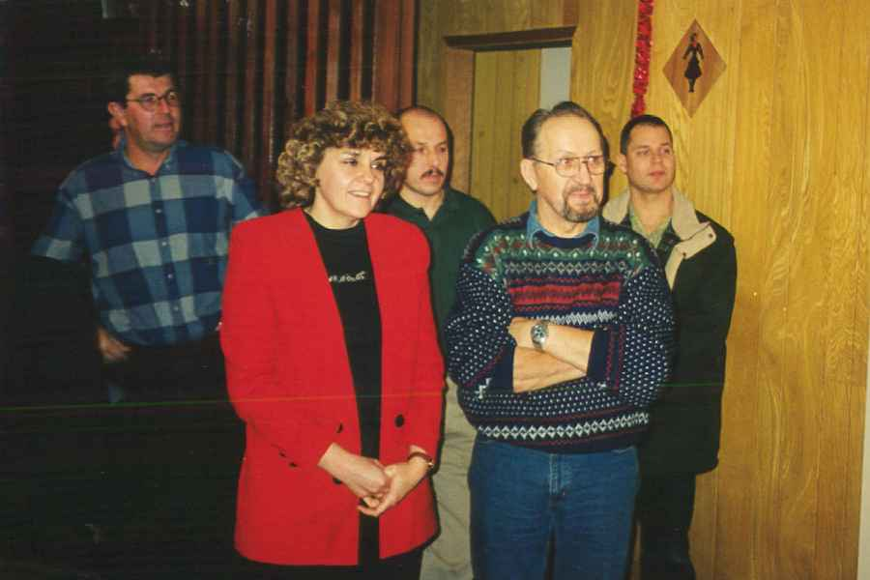
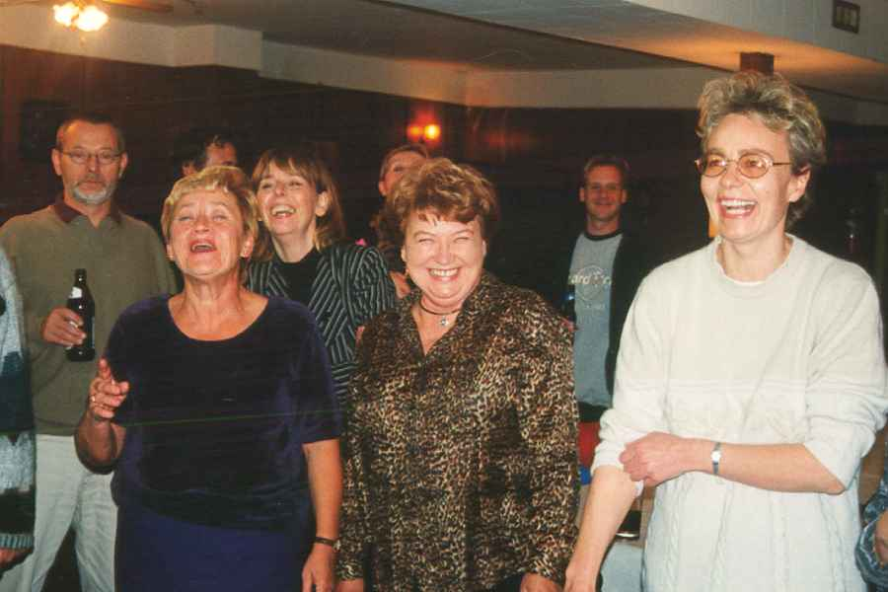
Basia?
1998-1999
Aibin?
Zdzisław Karpierz

Slide 5
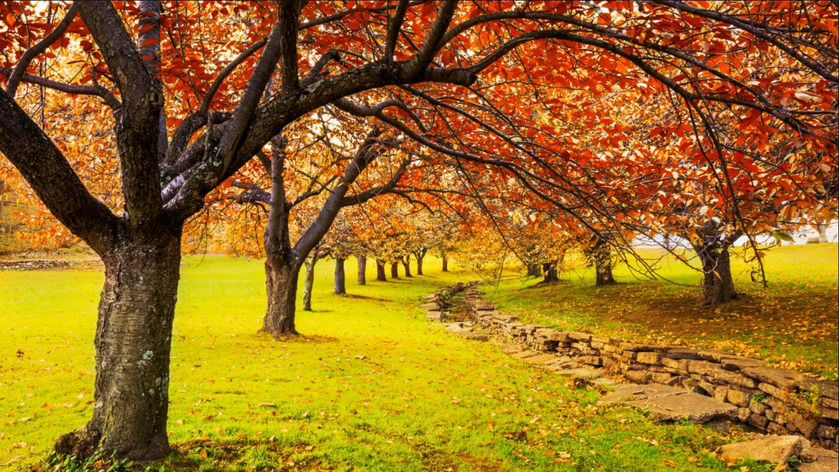
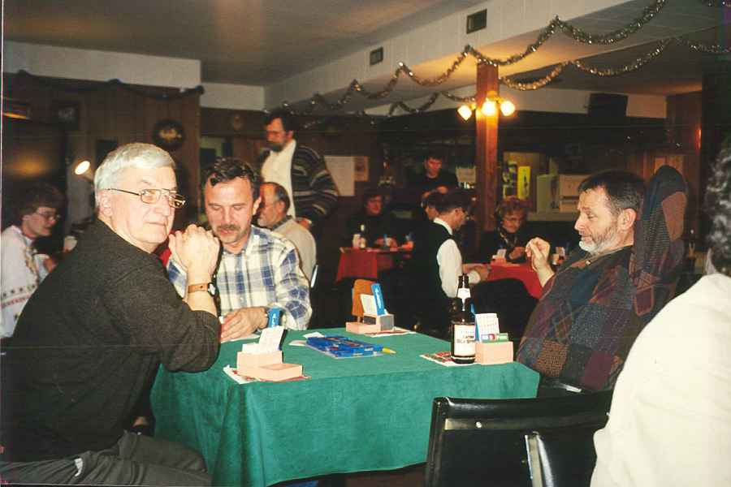
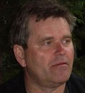
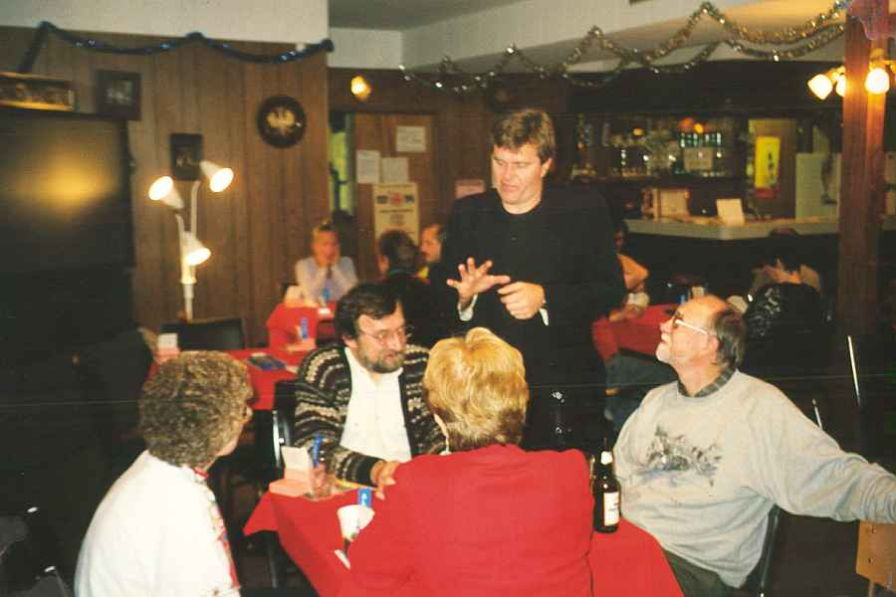
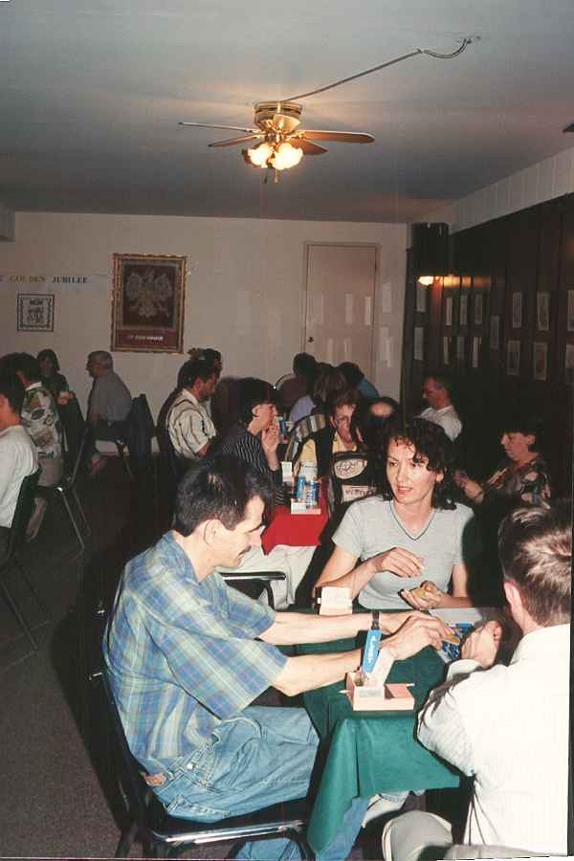
1999-2000
SPK
Zzzz...
Waldemar Jeż
Blackwood z 5 wartości

Slide 6
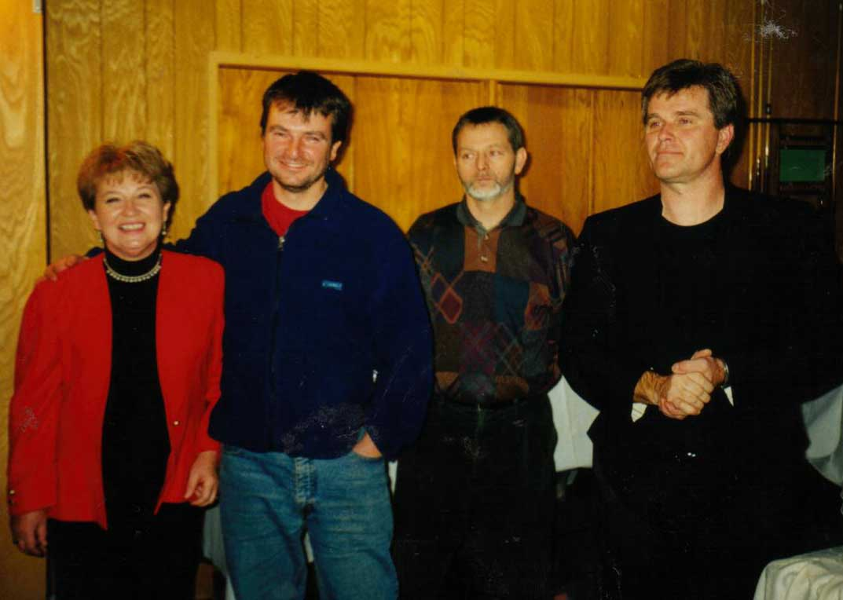
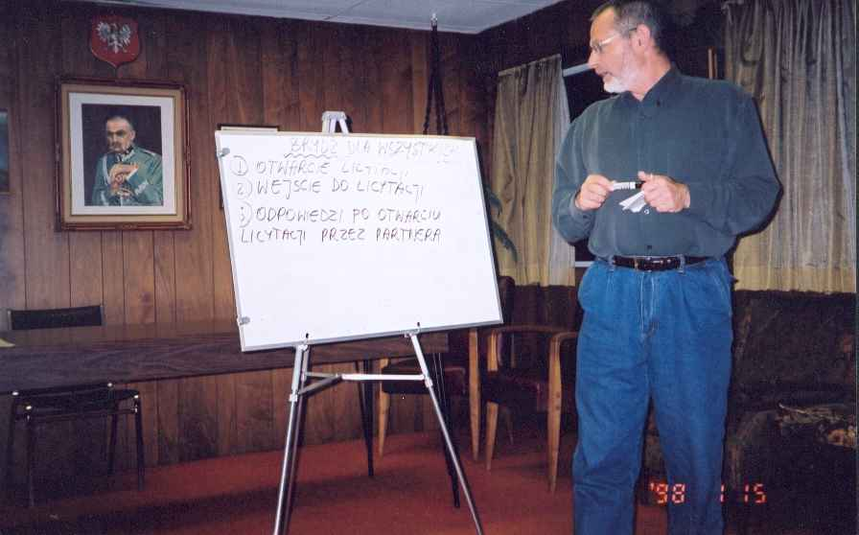
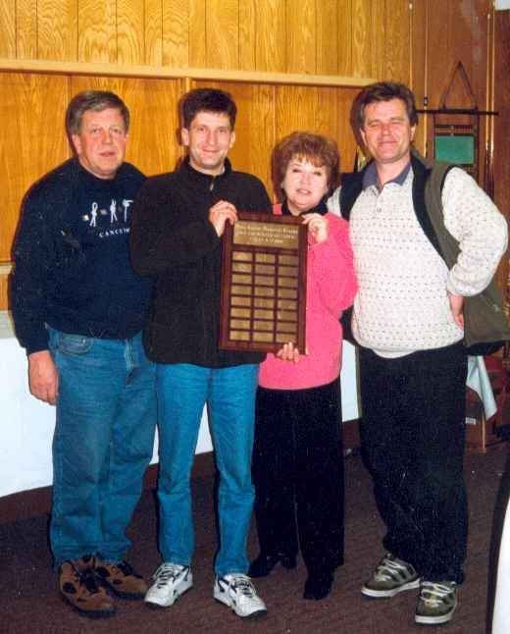
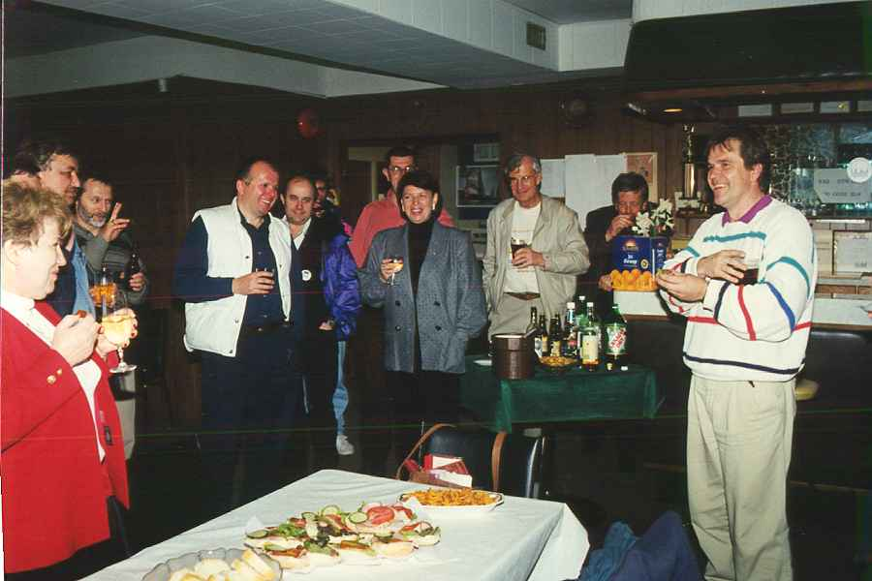
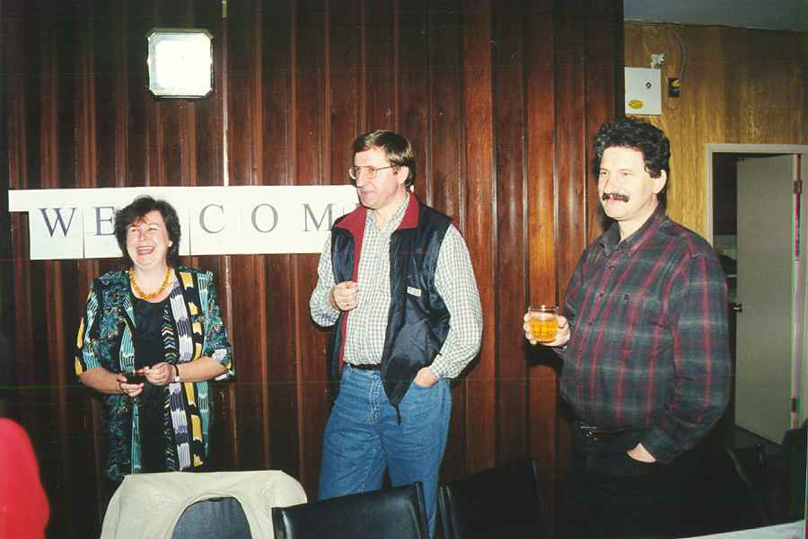
2000-2001
Waldemar Jeż
Mistrzowie BC?

Slide 7
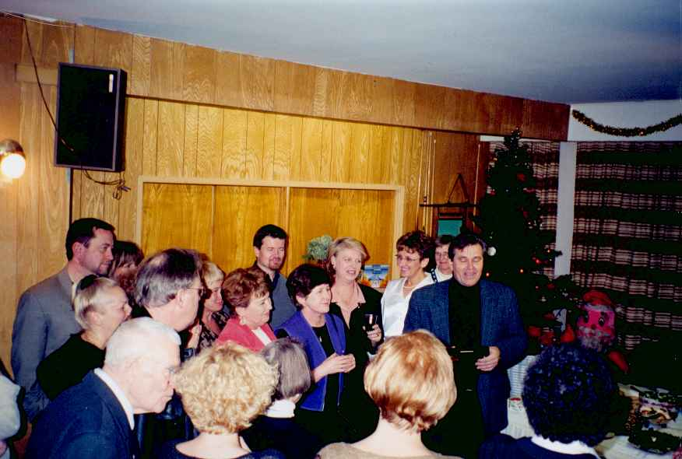
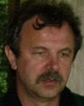
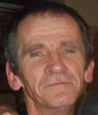
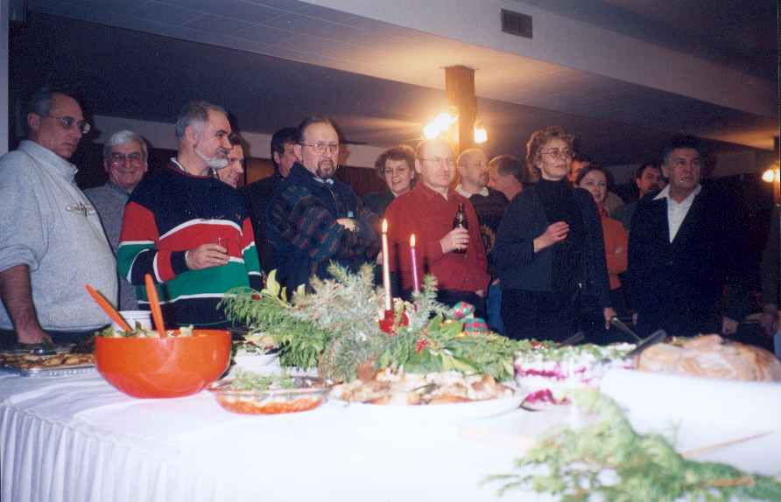
2001-2002
Jerzy Mazur
Jan Konieczny
English Speaking Partner

Slide 8
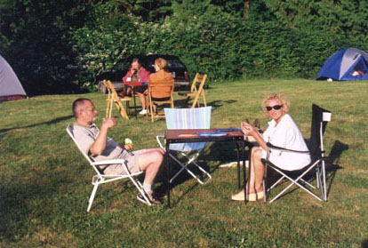
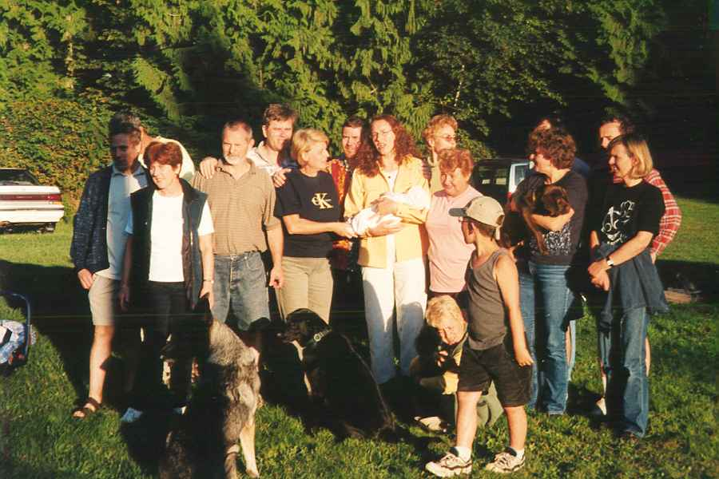
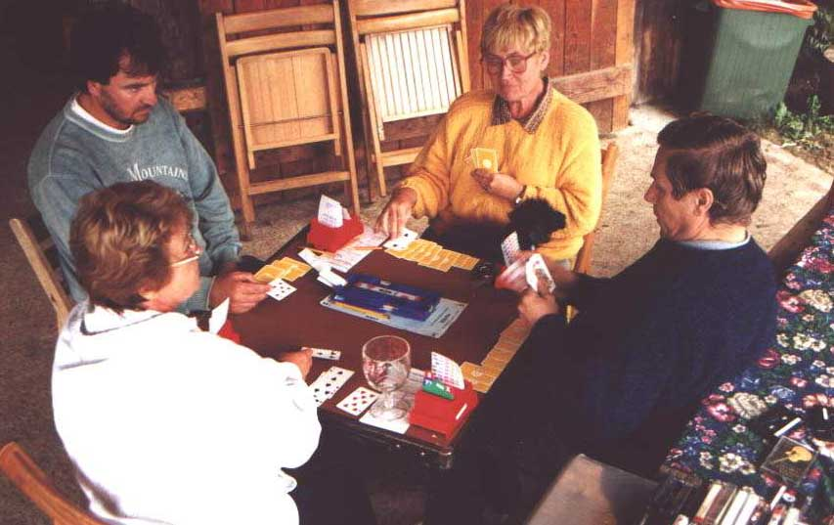
2002-2003
Andrzej Żórawski
Mission!
Mission!

Slide 9
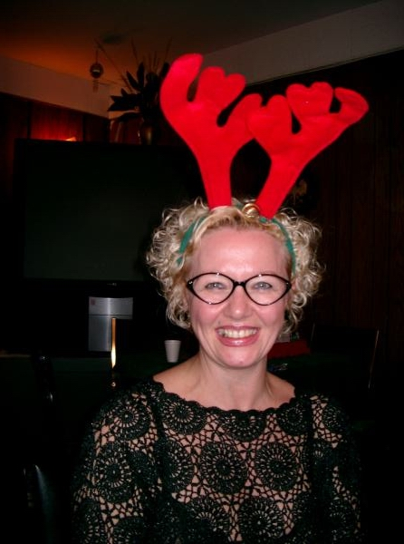
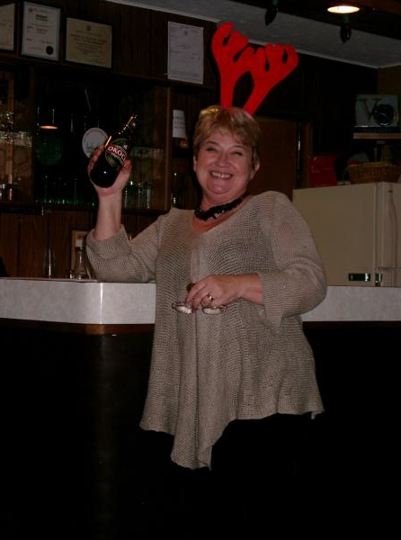
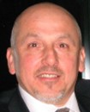
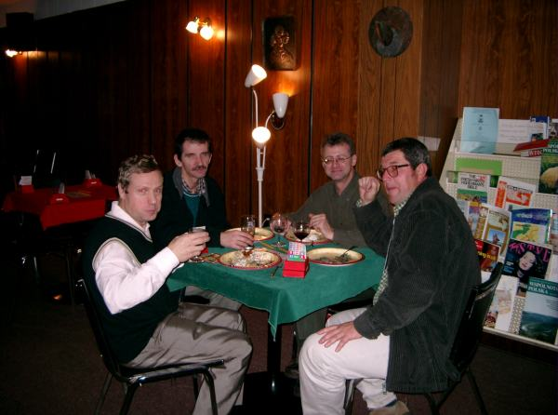
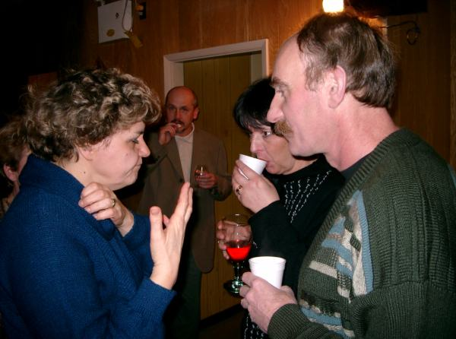
2003-2004
Andrzej Dudek

Slide 10
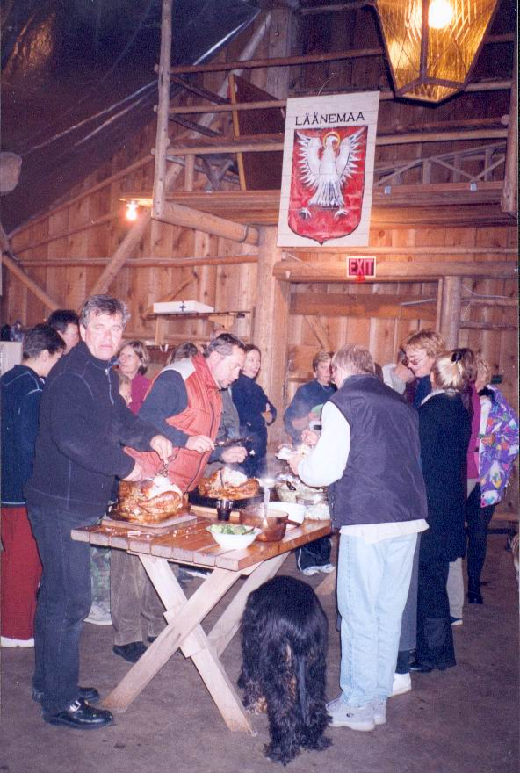
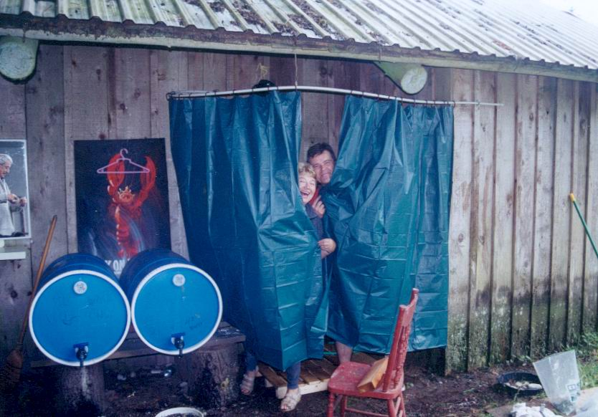
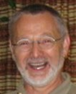
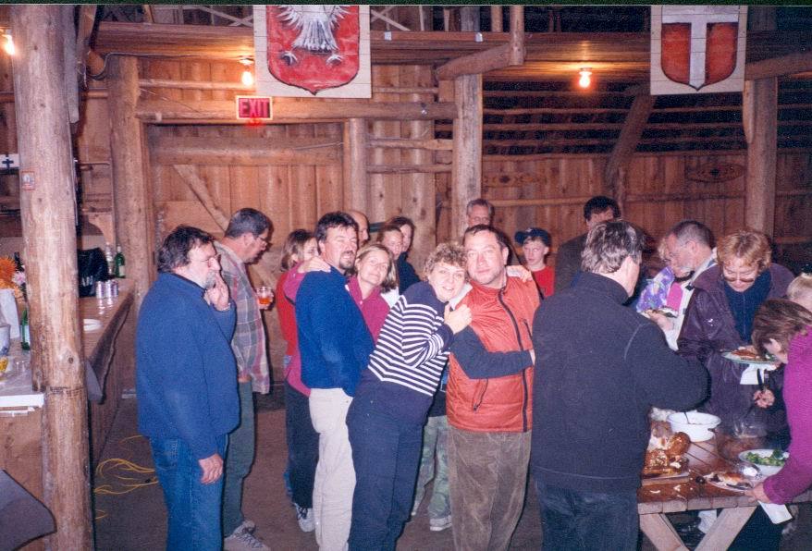
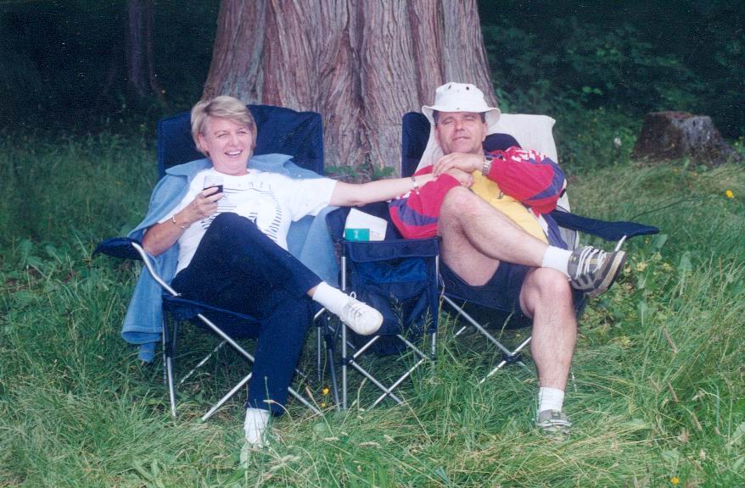
2004-2005
Marek Rojewski
Mission!

Slide 11
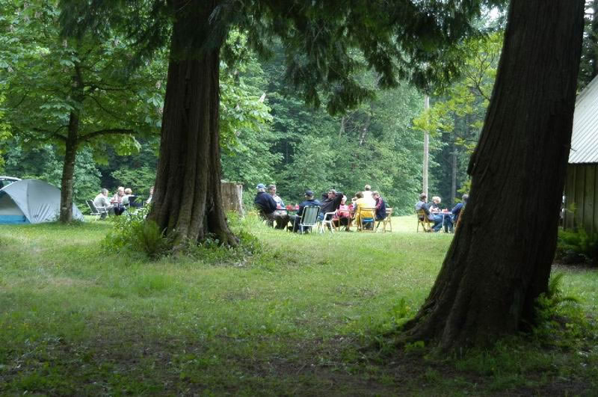
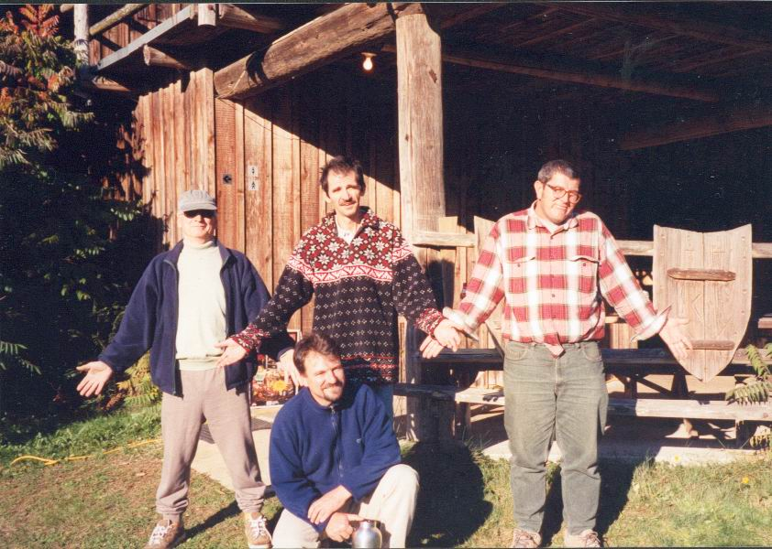
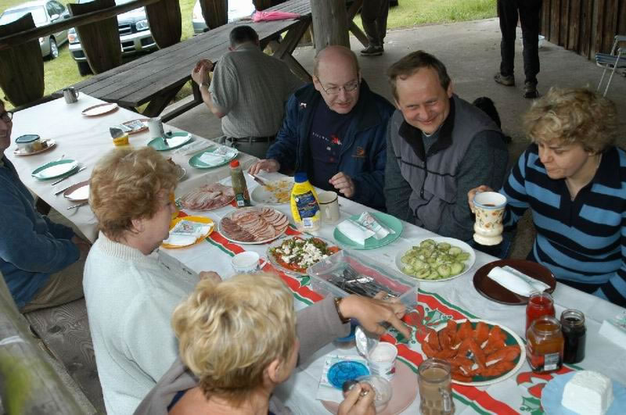
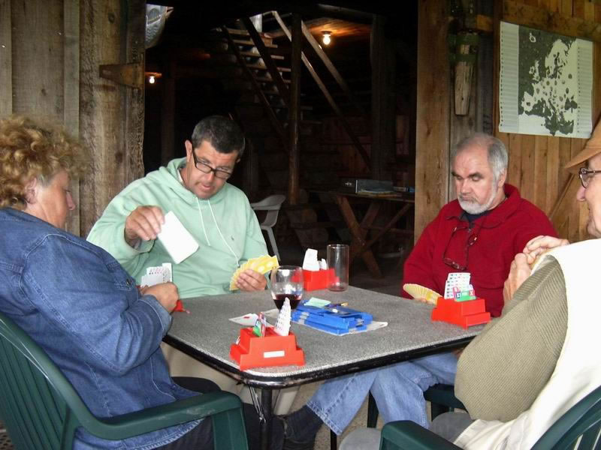
Opowieści wędkarskie
2005-2006
Andrzej Żórawski
Mission!

Slide 12
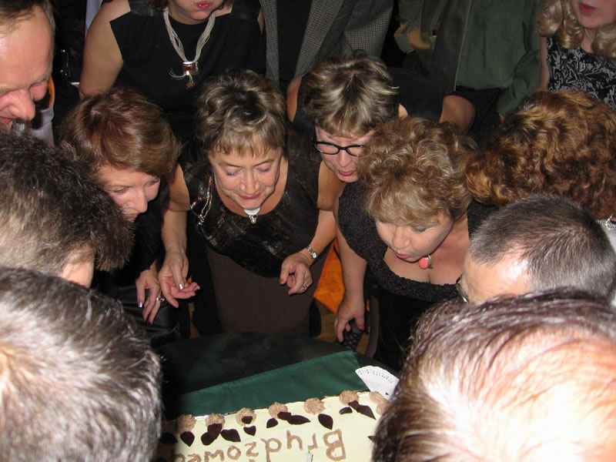
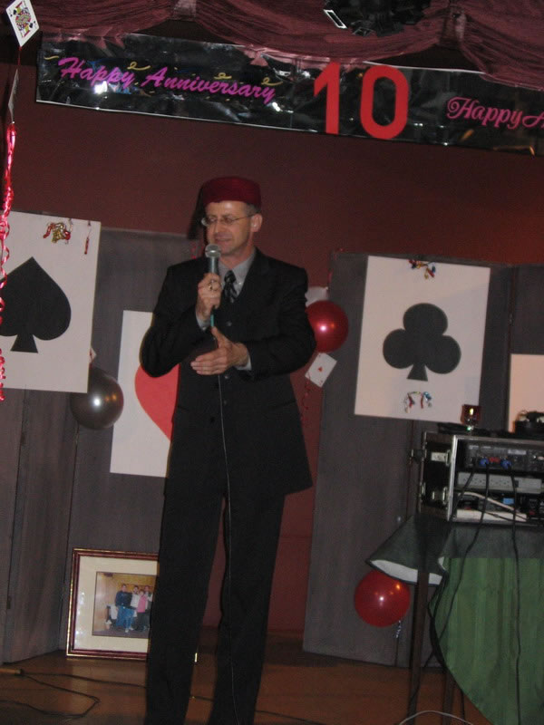
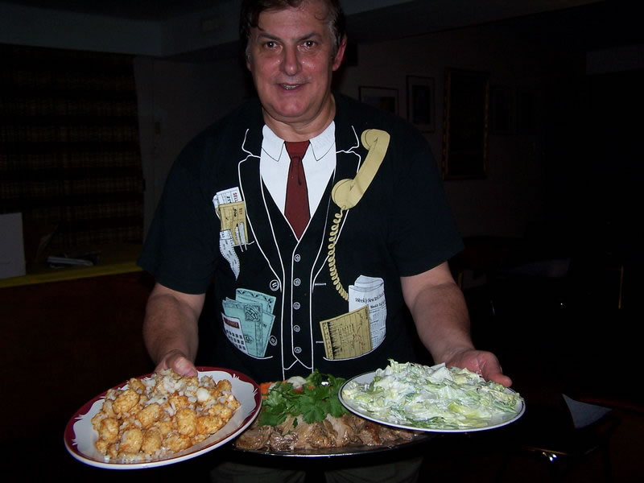

2006-2007
Waldemar Jeż
10-lecie

Slide 13




2007-2008
0 Naśladowców
Grzegorz Barszcz
Młody Narybek
10+

Slide 14








Halloween
2006 Halloween
Grzegorz Barszcz

Slide 15



2008-2009
Grzegorz Barszcz
Zgoda w kuchni
Rysiu jedzie pod górkę

Slide 16








Pełna kultura
Narty
Toka Pine

Slide 17








Party Time
2009-2010
To wszystko poszło
Grzegorz Barszcz

Slide 18




2010-2011
Andrzej Żórawski

Slide 19





Happy New Year!
2011-2012
Jan Konieczny

Slide 20




2012-2013
U Mańka
Grzegorz Barszcz

Slide 21






2013-2014
Jan Ochnio

Slide 22





2014-2015
Waldemar Jeż

Slide 23





2015-2016
Anybody knows him? Ela doesn’t..
Grzegorz Kaznowski

Slide 24



Consorcium doktorów ogląda przygody 60 letniej wątroby Waldka
2016-2017
Grzegorz Kaznowski

Slide 25




Oczywiście obowiązywał zakaz picia alkoholu w jacuzzi
2017-2018
Włamanie do kasy..
Grzegorz Kaznowski

Slide 26




Nowa Website
2018-2019
Krystyna Bohdanowicz

Slide 27





2019-2020
Doroczny Turniej u Państwa Ochniów
Jan Łączny

Slide 28




2020-2021
Krótki sezon z powodu COVID, ale Tadek ciągle liczy że dostanie nagrodę, chociaż „ćwiartkę” ...
Tadeusz Smaruj
COVID

Slide 29




COVID cały sezon!
BBO Ids
waldek26
Lavender_
ag123
Pikapikapi
Piczek
Longinus
Bona59
Ro1956
happydana
Jerzyna
rychow
Ewa333
bozena23
Jankon99
2021-2022
maibin
Grzegorz2
krysboh
old_dudi
BasiaSD
dorota01
heniek02
iniewski
TJ65
kachna11
Bajerancja
waldek jez
Zdk44
grzesiek
skarlet 77
stelik
Winter5010
AleksL
Espresseva
jerzym
metzler
Ania2353
joch52
Jurekpaj
Krysiapaj
Krysia777
WPolanica
Ben52
Stelian Kulig
Barbara Kulig
This Photo by Unknown Author is licensed under CC BY-ND

Slide 30





Potluck!
2022-2023
Grzegorz Barszcz

Slide 31








2023-2024
Fotograf
Michał Aibin

Slide 32





2024-2025
Grzegorz Barszcz
Pomocniczy as?

Slide 33



Tu graliśmy i graaamy
30 - ty

Slide 34




Dowolny
Trzęsicki
Humor z wysp odległych.

